Slide 1
Discussão argumentativa
Pedagogia Digital
Dutra
2021

Slide 2
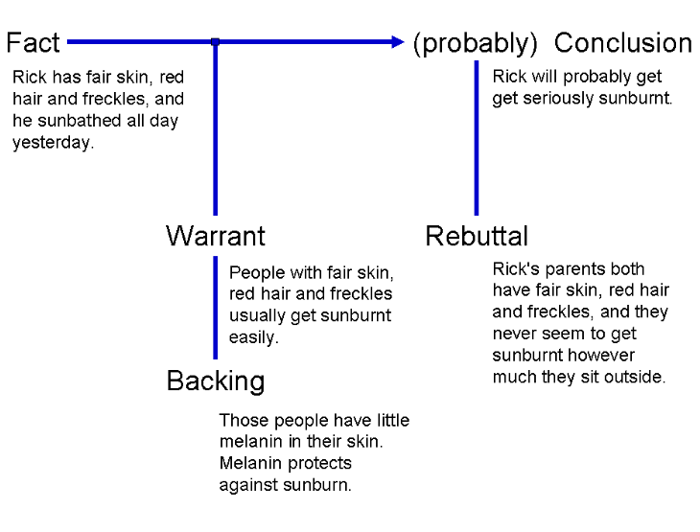
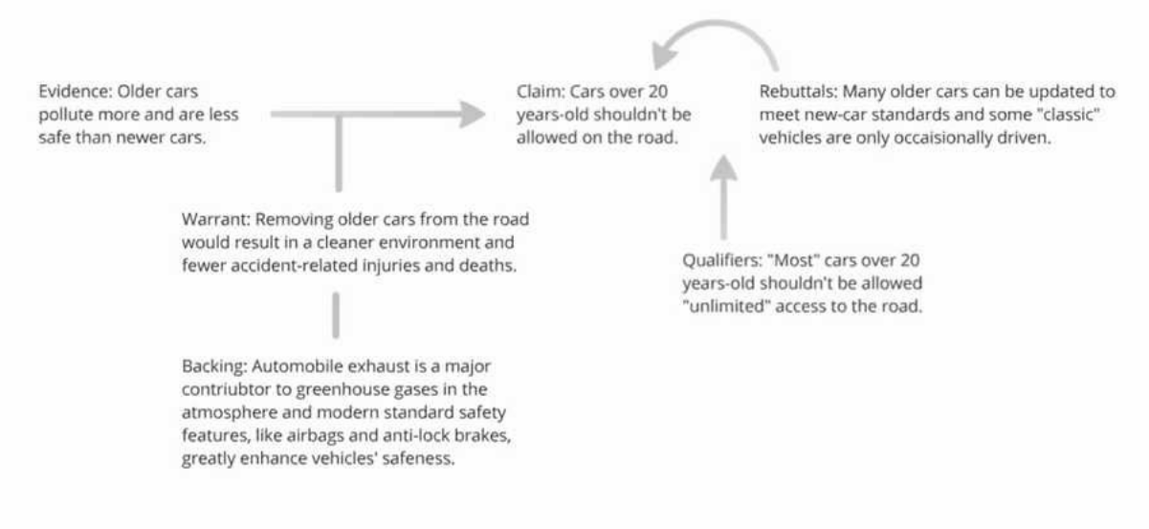
Toulmin Model tese, fatos e garantia os demais são opcionais

Slide 3
Claim/Tese
Claim - Data - Warrant: A Model for Analyzing Arguments
(This is adapted from the work of Stephen Toulmin)
Definição: uma reivindicação que declara sua posição sobre o assunto sobre o qual você escolheu escrever. Posição a ser defendida.
Uma boa tese não é óbvia. Por que se preocupar em provar um ponto do qual ninguém pode discordar?
Uma boa tese é envolvente. Considere a capacidade de atenção do seu público e faça afirmações interessantes que apontem novas idéias: ensine ao leitor algo novo.
Uma boa tese não é excessivamente vaga. Atacar questões enormes como um todo leva apenas a generalizações e afirmações vagas; evite fazer uma afirmação do tamanho de um livro.
Uma boa tese é lógica; ele emerge de uma consideração razoável de evidências. (Observação: isso não significa que as evidências tenham apenas uma interpretação lógica. Pessoas razoáveis ​​frequentemente discordam.)
Uma boa tese é discutível. Afirmações que são puramente factuais e afirmações que são apenas opinião não cumprem este requisito.
Uma boa tese é tipicamente hypotactic (ou seja, usa sentenças subordinadas). Frases simples raramente compreendem complexidade suficiente para fazer justiça a uma opinião bem concebida.
https://www.vanderbilt.edu/AnS/english/mwollaeger/cdw.htm

Slide 4
Exercício: Qual das frases a seguir faz uma boa CLAIM?
1. Os professores enfrentam muitos problemas hoje.
2. As pesquisas mostram que hoje mais minorias possuem empresas do que nunca.
3. Devemos nos esforçar com cada grama de nosso vigor nacional para garantir que o Brasil tenha uma futuro brilhante e que a verdade e a justiça permanecerão conosco para sempre.
4. Ofélia é minha personagem favorita em Hamlet porque ela é a mais interessante.
5. Se pudermos colocar humanos na lua, podemos encontrar uma cura para o resfriado comum.
6. Embora pareçam mero entretenimento, os filmes de Hollywood são realmente responsáveis ​​por reforçar os estereótipos culturais na América.

Slide 5
Data – evidência que suporta a CLAIM
Definição: a evidência que você cita para apoiar sua CLAIM. Como um advogado apresentando evidências a um júri, você deve apoiar sua CLAIM com fatos; uma reivindicação não comprovada é apenas uma opinião.
Pode Incluir:
Fatos ou estatísticas: dados objetivamente sobre o seu tema. (Observação: apenas o que constitui "objetivo" pode estar aberto ao debate.)
Opinião de especialista: a mídia e nossos ensaios estão cheios de opiniões aprendidas que você deve citar com frequência, tanto para apoiar seu argumento quanto para discordar. Os autores devem ser citados e devidamente citados em seu artigo.
Anedotas pessoais: o tipo de dado mais difícil de usar, pois requer um bom argumento para convencer que a sua experiência é objetivamente compreendida e generalizável.

Slide 6
Warrant (Garantia) – Liga os dados a CLAIM
Definição: A garantia interpreta os dados e mostra como ele apoia a CLAIM. A garantia, em outras palavras, mostra como os dados suportam sua CLAIM (Porque o dado prova a sua CLAIM). Nos julgamentos, os advogados dos lados opostos costumam concordar com os dados, mas contestam veementemente as Garantias. Ganha que comprovar que os dados suportam o seu ponto de vista e não o outro.
Uma boa garantia não dará saltos interpretativos ilógicos.
Um boa garantia não presumirá mais do que as evidências sustentam.
Um boa garantia pode considerar e responder a possíveis contra-argumentos

Slide 7
Exercício: Encontre as garantias para que a interpretação dos dados dê suporte a CLAIM :
1. CLAIM: O presidente Clinton deve ser aplaudido por suas políticas sobre empresas de minorias.
Dados: O NYT relata que mais minorias possuem negócios hoje do que nunca.
Garantia:
2. CLAIM: : Qualquer americano pode crescer e ser presidente.
Dados: Bill Clinton veio de uma cidade pobre em um estado pobre para ser presidente.
Garantia:
3. CLAIM/TESE: O próprio sistema escolar promove a tensão racial em seu esforço para fornecer uma boa educação às crianças da América.
Dados Atualmente, há muita tensão racial em muitas escolas.
Garantia (link entre dados e CLAIM)
Agora, volte e ataque o garantia que você acabou de formular. Como os dados podem ser interpretados de modo que não suporte a CLAIM?
1. Contra-garantia:

